Slide 1
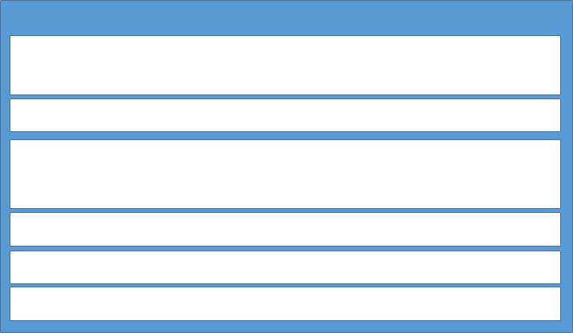
Documentación de caso de uso
Nivel 0
Expediente de alumnos
Actores: Plataforma Residencias que consulta expedientes de los alumnos
Descripción: Plataforma Residencias accede a los reportes detallados de los alumnos que se encuentran en las residencias
Datos: Plataforma Residencias consulta los expedientes generados de horas de entrada, ausencias, visitas, perfil psicológico, general,cuarto, académicos y disciplinarios
Estímulo: Plataforma Residencias selecciona la opción de reportes
Respuesta: Plataforma Residencias consultar los expedientes de los alumnos
Comentarios: Solo los administradores pueden consultar los expedientes

Slide 2
Documentación de caso de uso
Nivel 0
Contacto con alumnos
Actores: Plataforma Residencias envía un correo predefinido por un trigger de un evento
Descripción: Plataforma Residencias envía un correo predefinido en el caso de que un evento suceda
Datos: Plataforma Residencias hace el envío de un correo a los padres y al alumno en el caso de que esté tenga un caso de indisciplina, ausencia injustificada o que ocurra una comunicación de carácter informativo.
Estímulo: Plataforma Residencias selecciona la opción de contacto
Respuesta: Plataforma Residencias envía el correo a los involucrados y a sus padres
Comentarios: Solo los administradores pueden autorizar el envío de mails

Slide 3
Documentación de caso de uso
Nivel 0
Personal de Residencias
Actores: Administrador y Plataforma de Residencias
Descripción: El Administrador realiza acciones en la plataforma de prefectos, actividades y rúbricas de evaluación
Datos: Registro de prefectos, registro de actividades y rúbricas de evaluación
Estímulo: Administrador desea realizar acciones sobre el personal de residencias
Respuesta: Plataforma Residencias registra los cambios
Comentarios: Solo los administradores pueden realizar consultas y cambios

Slide 4
Documentación de caso de uso
Nivel 0
Administración de alumnos
Actores: Plataforma Residencias y el administrador
Descripción: El administrador utiliza la plataforma para llevar el control de las residencias.
Datos: Registro de horas, ausencias, visitas, alumnos, perfiles psicológicos, expediente médico y seguimiento académico
Estímulo: El administrador desea realizar alguna tarea.
Respuesta: Plataforma Residencias le permite realizar la tarea y facilita el control.
Comentarios: Solo los administradores pueden realizar estas tareas.

Slide 5
Documentación de caso de uso
Nivel 1
Alta Alumno
Actores: Administrador de residencias
Plataforma residencias
Descripción: El Administrador de residencias ingresa los datos del alumno y la plataforma los valida y registra.
Datos: Del alumno: (nombre, la carrera que estudian, estado de procedencia, disciplina deportiva en la que participan, correo electrónico del padre o tutor)
Estímulo: El Administrador desea agregar un alumno
Respuesta: Se añade el alumno al sistema
Comentarios: La alta está sujeta al cupo en residencias

Slide 6
Documentación de caso de uso
Nivel 1
Alta Historial Médico
Actores: Administrador de residencias
Plataforma residencias
Descripción: El Administrador de residencias ingresa el historial médico del alumno.
Datos: Del alumno: (nombre, tipo de sangre, estatura, alergias, correo electrónico del padre o tutor, etc.)
Estímulo: El Administrador desea agregar el historial de un alumno
Respuesta: Se añade el historial al sistema
Comentarios: Ninguno

Slide 7
Documentación de caso de uso
Nivel 1
Alta Perfil Psicológico
Actores: Administrador de residencias
Plataforma residencias
Descripción: El Administrador de residencias ingresa el historial psicológico del alumno.
Datos: Del alumno: (nombre, edad, actividades deportivas en las que participa, antecedentes criminales, etc.)
Estímulo: El Administrador desea agregar el perfil psicológico de un alumno
Respuesta: Se añade el perfil psicológico del alumno al sistema
Comentarios: Ninguno

Slide 8
Documentación de caso de uso
Nivel 1
Alta Indisciplinas
Actores: Administrador de residencias
Plataforma residencias
Descripción: El Administrador de residencias registra una indisciplina.
Datos: Alumno, fecha, descripción, personas involucradas, etc.
Estímulo: El Administrador desea agregar la indisciplina de un alumno
Respuesta: Se añade la indisciplina del alumno al sistema
Comentarios: Una misma indisciplina podrá ser ligada a varios alumnos

Slide 9
Documentación de caso de uso
Nivel 1
Alta de seguimiento académico
Actores: Administrador de residencias
Plataforma residencias
Descripción: El Administrador de residencias registra el seguimiento académico.
Datos: Alumno, fecha, comentarios, calificaciones, faltas, etc.
Estímulo: El Administrador desea agregar el seguimiento de un alumno
Respuesta: Se añade el seguimiento del alumno al sistema
Comentarios: Ninguno

Slide 10
Documentación de caso de uso
Nivel 1
Registro de horas, ausencias y visitas
Actores: Administrador de residencias
Plataforma residencias
Descripción: El Administrador de residencias registra horas, ausencias o visitas.
Datos: Alumno, fecha, horas, ausencias, visitas, etc.
Estímulo: El Administrador desea agregar horas, ausencias o visitas de alumno
Respuesta: Se añaden las horas, ausencias o visitas del alumno al sistema
Comentarios: Ninguno

Slide 11
Documentación de caso de uso
Nivel 1
Alta y baja de alumnos
Actores: Administrador de residencias
Plataforma residencias
Descripción: El Administrador desea agregar o eliminar alumnos.
Datos: Nombre del alumno, matrícula.
Estímulo: El Administrador desea agregar o eliminar alumnos.
Respuesta: Se añaden o eliminan los alumnos del sistema.
Comentarios: Ninguno

Slide 12
Documentación de caso de uso
Nivel 1
Asignación de Habitaciones
Actores: Administrador de residencias
Plataforma residencias
Descripción: El Administrador realiza la asignación de habitaciones a alumnos.
Datos: Nombre del alumno, matrícula, número de habitación, tiempo de residencia.
Estímulo: El Administrador desea asignar habitaciones a alumnos.
Respuesta: Se asignan las habitaciones a los alumnos del sistema.
Comentarios: Ninguno

Slide 13
Documentación de caso de uso
Nivel 1
Alta y baja de prefectos
Actores: Administrador de residencias
Plataforma residencias
Descripción: El Administrador agrega o elimina prefectos.
Datos(Del Prefecto): Nombre, nomina, teléfono, correo electrónico, etc.
Estímulo: El Administrador desea agregar o eliminar prefectos.
Respuesta: Se añaden o eliminan los prefectos del sistema.
Comentarios: Ninguno

Slide 14
Documentación de caso de uso
Nivel 1
Registro de Actividades
Actores: Administrador de residencias
Plataforma residencias
Descripción: El Administrador agrega nuevas actividades.
Datos: Nombre, fecha y hora, descripción, lugar, duración, etc.
Estímulo: El Administrador desea agregar actividades.
Respuesta: Se añaden las nuevas actividades al sistema.
Comentarios: Ninguno

Slide 15
Documentación de caso de uso
Nivel 1
Definición de rúbricas de evaluación
Actores: Administrador de residencias
Plataforma residencias
Descripción: El Administrador agrega nuevas rúbricas de evaluación.
Datos: Nombre del evaluador, ponderaciones, criterios de evaluación, fechas de evaluación, etc.
Estímulo: El Administrador desea agregar rúbricas de evaluación.
Respuesta: Se añaden las rúbricas al sistema.
Comentarios: Ninguno

